Slide 1



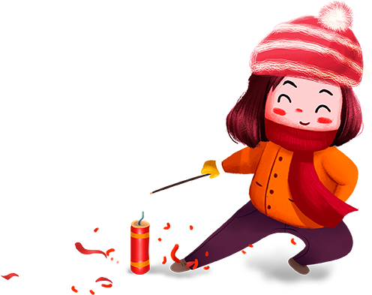


Slide 2


邀您一起共度新春佳节

Slide 3
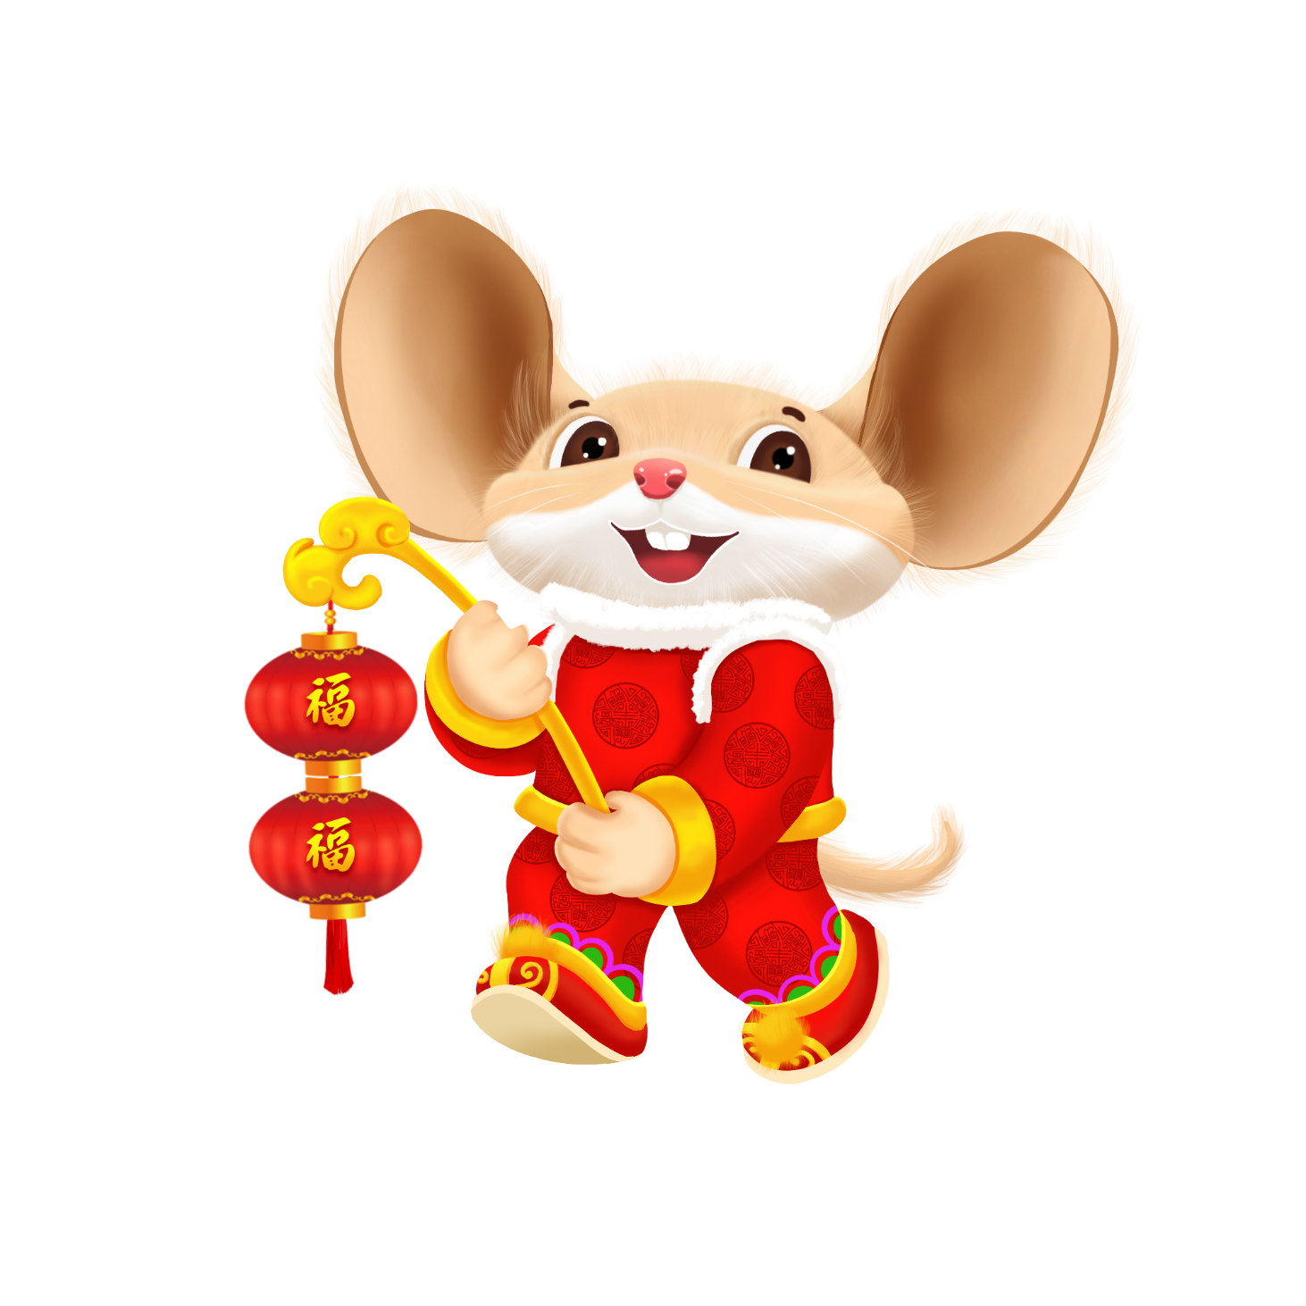
鼠是中国传统十二生肖之首。更是一种文化习俗。属鼠的年份依次为：2044年、2032年、2020年、2008年、1996年、1984年、1972年、1960年、1948年、1936年、1924年等。
2020年农历庚子鼠年因为有一个“闰四月”，这一年共有384天。

Slide 4



Slide 5

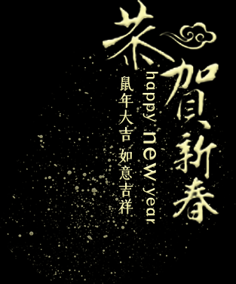
鼠年运气好，财源滚滚到。拼打人生路，成功业绩高。人财双丰收，步入顺利桥。美好前程在，和谐最重要。祝你们一路运气处处招！新年好！

Slide 6
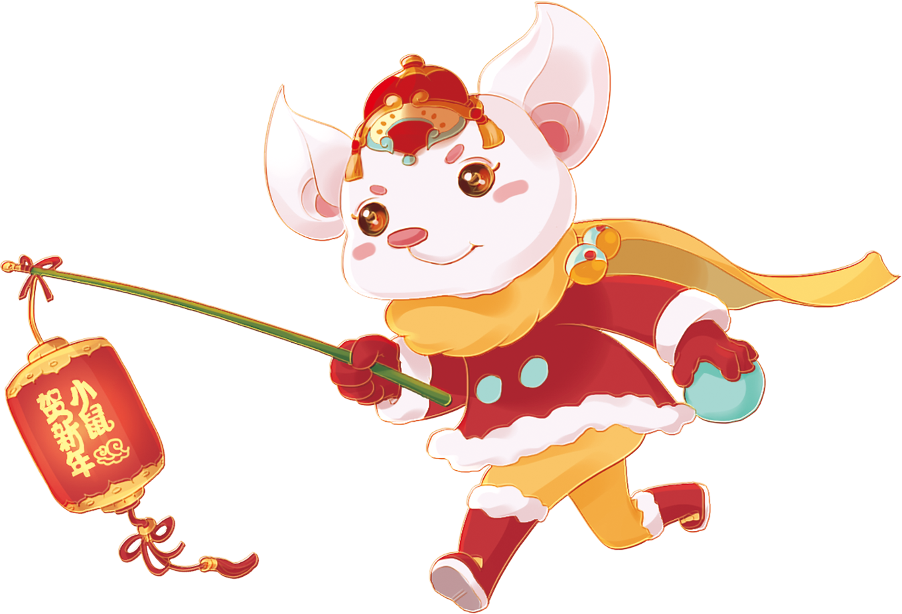
新年祝福
祝福送不完，话语道不尽。还有我们的兄弟姐妹、朋友同事、爱人，在新春佳节之际，祝愿你们趁着春风，扬起理想，辉煌自己的人生！

Slide 7

祝您新年快乐！
Best wishes for a Happy New Year!

